Slide 1
Команда MusorDrop
QR CODE
Кейс 10 Студенческий райдшеринг <<Попутка ИИ>>
Тикот Максим | Тимлид | @twiizzyyyy
Цыренов Тимур | Промт-инженер | @timatsy
Пушкарёв Егор | Промт-инженер | @tolkatelZ
Гайворонский Алексей | Дизайнер | @zam_kolobka
Ефремов Тимофей | Аналитик | @EFREMOFFT
Лопухов Денис | Разработчик | @Gupkagrop
Лопатин Степан | Разработчик | @jfkdkrn67

Slide 2

Наша команда
Тикот Максим
Цыренов Тимур и Пушкарёв Егор
Гайворонский Алексей
Наш тимлид, человек без которого все мы бы не собрались.
Наши промт-инженеры, всегда помогали в трудную минуту.
Наш дизайнер, разработал внешний вид продукта.
Ефремов Тимофей
Лопухов Денис и Лопатин Степан
Наш аналитик, собирал и анализировал данные.
Наши разработчики, главные по кодингу нашего проекта.

Slide 3

Для кого создан наш сайт?
Для чего наш сервис?
Наш проект
Мы разработали сайт для студентов, которым приходится преодолевать большой путь до учебного корпуса.
Цель нашего сервиса — помочь студентам сократить расходы и время на дорогу до 2 часов в день.
Почему мы взяли именно этот кейс?
Почему именно мы?
Стандартные сервисы такси завышают цены в час пик. Наша команда предлагает более низкую стоимость поездки студентам, компенсацию водителям за бензин, опцию шеринга поездки (Split Fare) с однокурсниками из того же общежития и маршруты «общежитие — корпус».
Мы сможем помочь 5000 студентам УрФУ, у которых нет автомобиля, не опаздывать на занятия и комфортно добираться до вуза. Кроме того, наш сервис даёт возможность заводить новые знакомства.

Slide 4
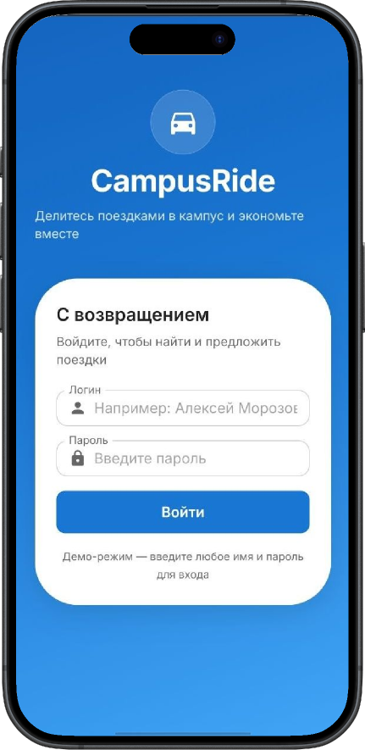

Дизайн проекта
1. Узнаваемость бренда — фирменный стиль и корпоративные цвета помогают мгновенно идентифицировать проект
Мы выбрали такой дизайн по нескольким причинам:
2.Удобство использования — простой и понятный интерфейс делает работу с системой комфортной для любого пользователя
3.Адаптивность — дизайн корректно отображается на всех устройствах, что важно для современных пользователей
4.Такой дизайн помогает достичь главных целей проекта: обеспечить удобство использования и укрепить узнаваемость бренда.

Slide 5
Сайт Попутка
На главной странице находится форма входа с полями «Логин» и «Пароль» и кнопкой «Войти».
После нажатия «Войти» вас перекинет на основной экран приложения.
Поиск поездки. Укажи, откуда и куда ты хочешь поехать (например, «от дома до УрФУ») и желаемое время (можно подстроить под начало пары). Система покажет подходящие варианты от других пользователей.
Создание своей поездки. Если ты сам едешь и хочешь взять попутчиков, нажми кнопку «Создать Поездку»
Мои поездки. У пользователя есть возможность увидеть историю его поездок.

Slide 6
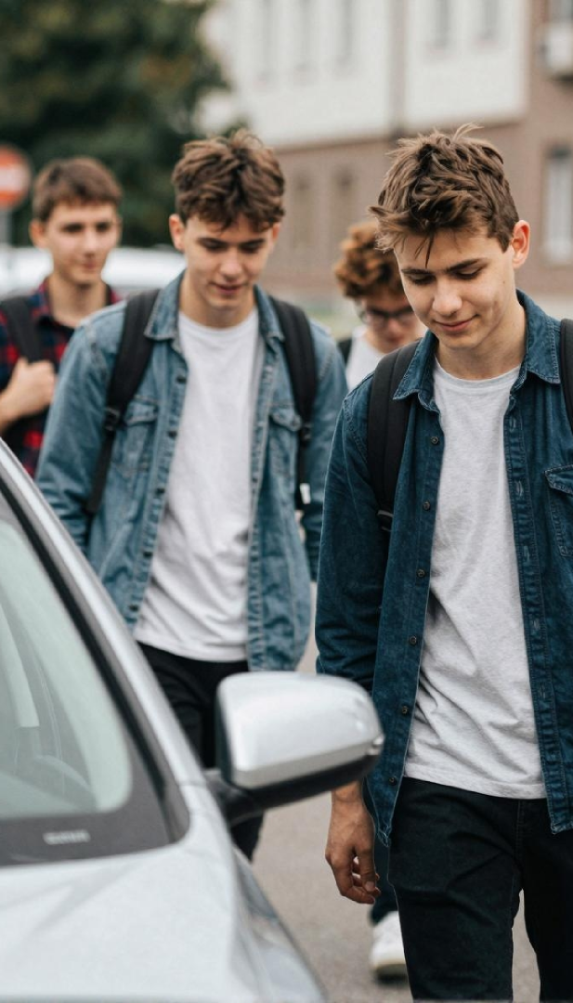
Ответы на вопросы

Slide 7
мы старались <3
Спасибо за внимание!

